Slide 1
第 9 讲
摄像头

Slide 2
纲要
调用摄像头拍照

Slide 3
摄像头支持
Android框架包含了对多种摄像头和摄像特性的支持，应用程序可以进行图片和视频的捕获。
开发调用摄像头应用，需要考虑以下问题
  是否必须要摄像头
  图片存储权限

Slide 4
manifest
Camera权限——应用程序请求摄像头的使用权限
Camera Feature——将会使得Android Market在没有摄像头或不支持指定feature的设备上禁止安装该应用程序。
存储权限——如果应用程序要把图像或视频保存到设备的外部存储上（SD卡）则必须指定

Slide 5
使用内置的摄像头步骤
构建一个摄像头Intent——用以下意图类型之一，创建一个请求图像或视频的 Intent：
  MediaStore.ACTION_IMAGE_CAPTURE ——请求图像拍摄。MediaStore.ACTION_VIDEO_CAPTURE ——请求视频录制。
  启动摄像头Intent——用 startActivityForResult() 方法执行摄像头intent。启动完毕后摄像头应用的用户界面就会显示在屏幕上，用户就可以拍照或摄像了。
  接收Intent结果——在应用程序中设置 onActivityResult() 方法，用于接收从摄像头intent返回的数据。当用户拍摄完毕后（或者取消操作），系统会调用此方法。

Slide 6
图像捕捉intent还可以包含以下附加信息：
  MediaStore.EXTRA_OUTPUT——本设置一个 Uri对象，用于指定存放图片的路径和文件名。本设置是可选项。如果未指定本设置值，那么摄像应用将会把所请求的图片以默认文件名和路径进行保存，并将数据置入Activity结果的data.getData()部分返回。
  要接收intent的返回结果，必须覆盖启动intent的activity中的 onActivityResult()方法。

Slide 7

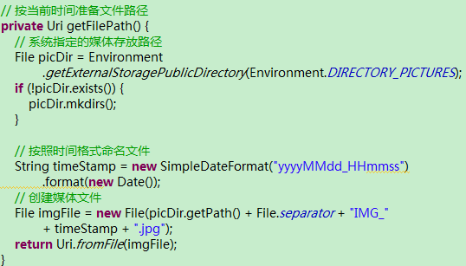
例1 自动保存图片的照片功能

Slide 8
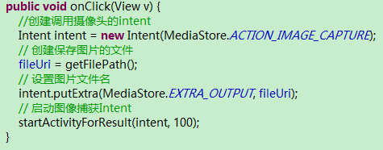

Slide 9
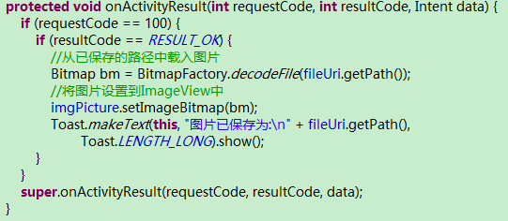

Slide 10
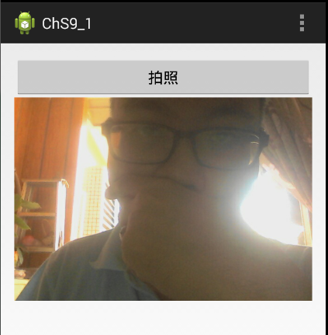

Slide 11
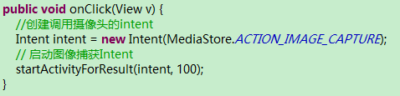
例2 获取图片内容后处理
没有设定MediaStore.EXTRA_OUTPUT数据

Slide 12
